Slide 1

LĨNH VỰC PHÁT TRIỂN NGÔN NGỮ
Bài dạy : Truyện “Qua đường”
Lứa tuổi : MGB

Slide 2

Mục đích – Yêu cầu
* Kiến thức :
- Trẻ nhớ tên truyện, các nhân vật trong câu truyện.
- Trẻ hiểu nội dung câu truyện
* Kỹ năng :
- Trẻ trả lời được câu hỏi của cô theo nội dung truyện.
- Rèn trẻ nói đủ câu.
* Thái độ:
- Trẻ biết chấp hành luật lệ giao thông.

Slide 3
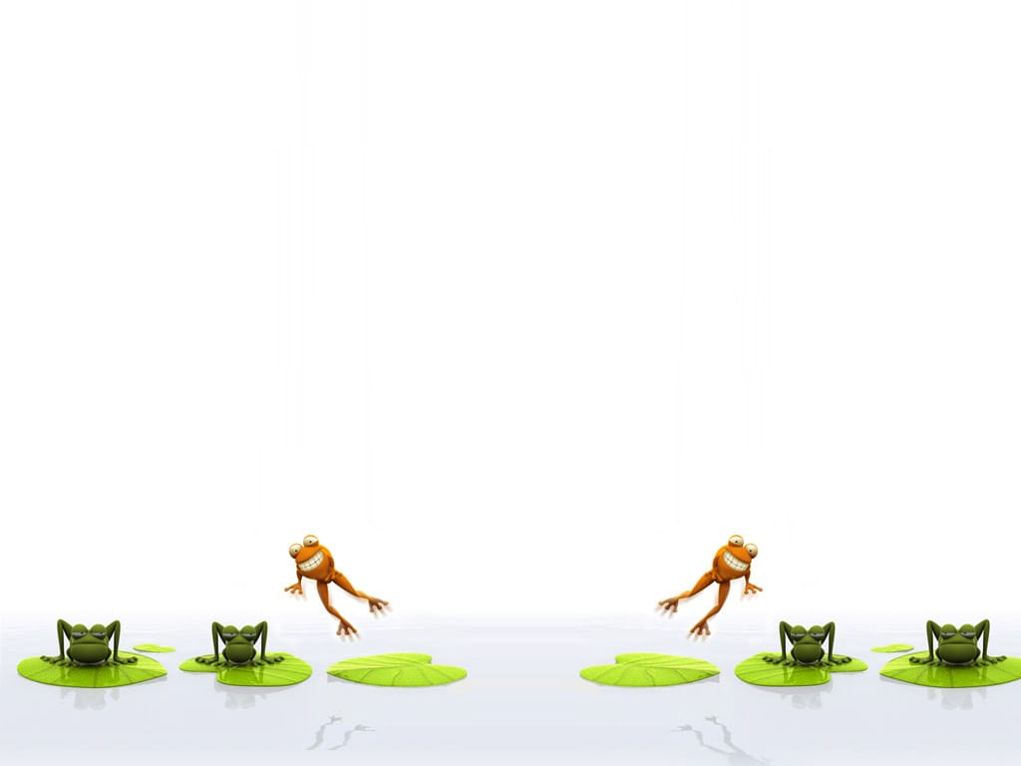
Chuẩn bị
- Tranh minh họa
- Nhạc bài hát: Em đi qua ngã tư đường phố
- Que chỉ
- Bài giảng điện tử

Slide 4


1. Ổn định tổ chức: Cô và trẻ hát “Em đi qua ngã tư đường phố”

Slide 5

2. Phương pháp hình thức tổ chức:

Slide 6
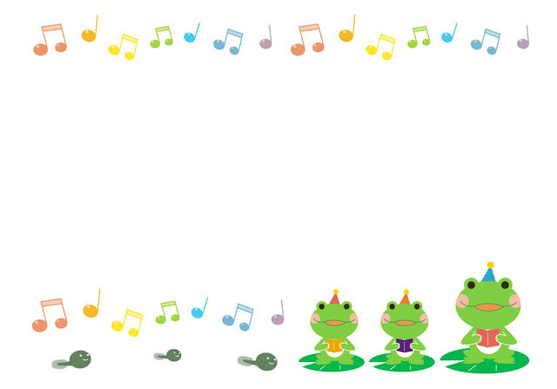
* Cô kể lần 1 Không tranh

Slide 7

* Cô kể lần 2 Kết hợp tranh

Slide 8
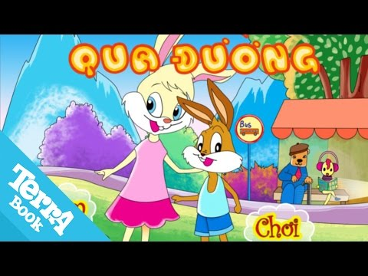

Slide 9
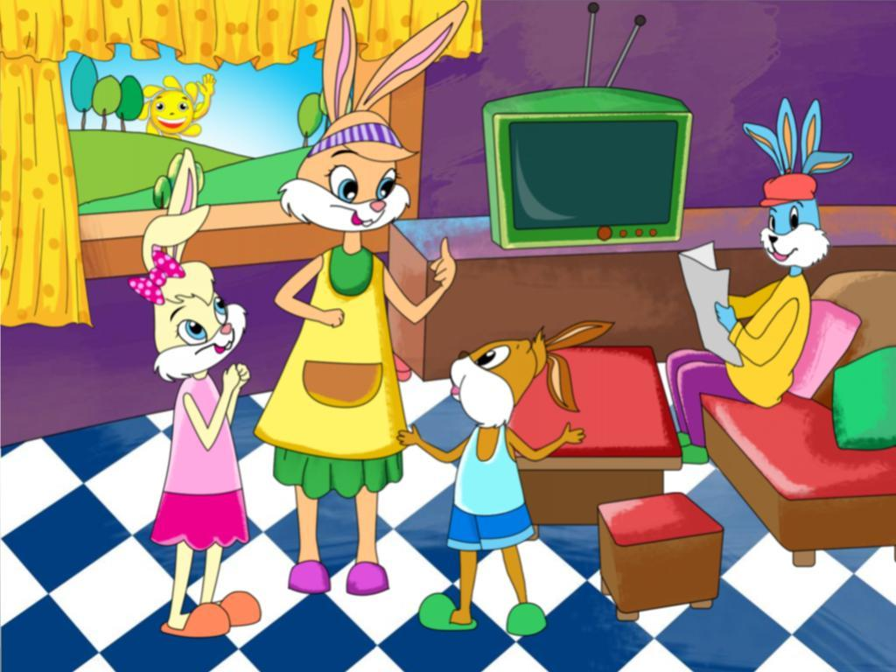

Slide 10
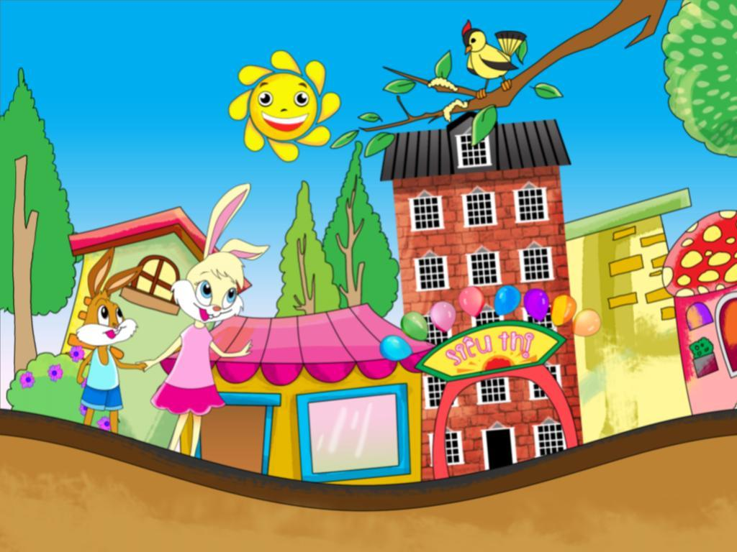

Slide 11
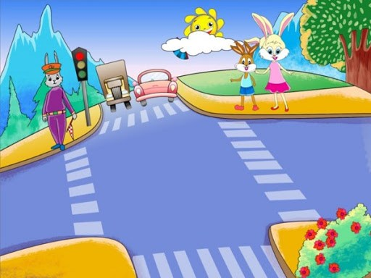

Slide 12
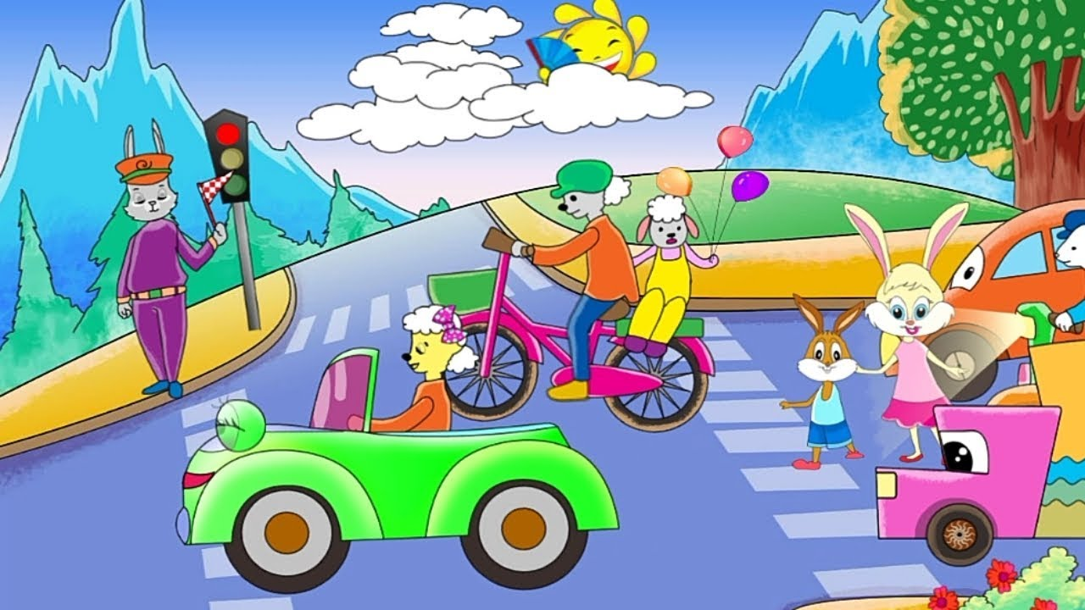

Slide 13
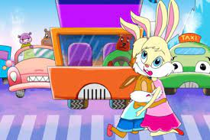

Slide 14
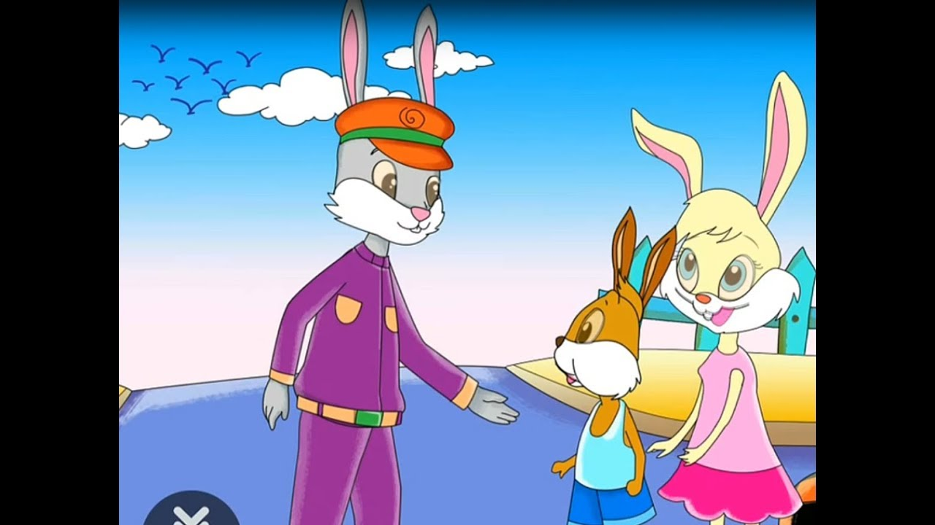

Slide 15

ĐÀM THOẠI

Slide 16

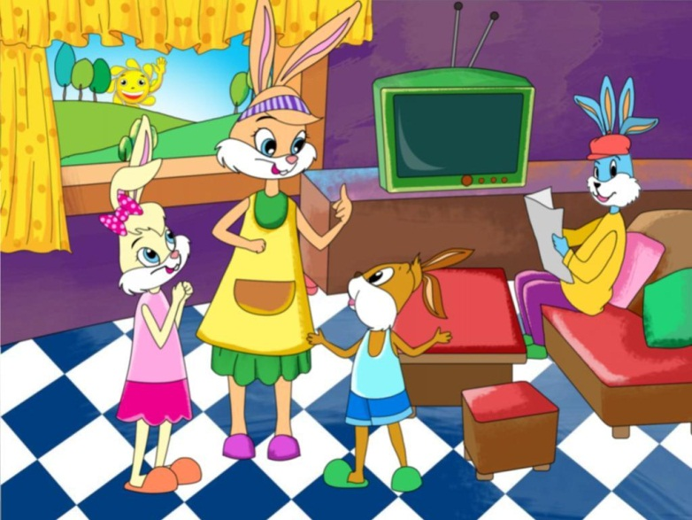
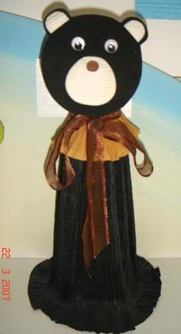
Câu 1: Trong truyện có những nhân vật nào?

Slide 17

Câu 2: Hai chị em thỏ đã xin phép mẹ đi đâu?

Slide 18


Câu 3: Trên đường đi 2 chị em nhìn thấy gì?

Slide 19

Câu 4: Bác Gấu lái xe tải đã nói gì với 2 chị em thỏ? (Cho cả lớp bắt chước giọng nói của bác Gấu)

Slide 20

Câu 5: Ai là người dắt 2 chị em thỏ lên vỉa hè? Chú đã dặn những gì? (Cho trẻ bắt chước giọng nói chú Thỏ Xám)

Slide 21

*Giáo dục: Khi tham gia giao thông trên đường các con phải chú ý tín hiệu đèn màu để tránh mọi tại nạn giao thông trên đường

Slide 22

KẾT THÚC

